Slide 1
Отчет по исполнению плана социально-экономического развития за
9 месяцев 2020 года
Глава
С.Кыдыкеев

Slide 2
Информация по Грозденскому АА
отдаленность: от районного центра с. Лебединова -25км
от г.Бишкек – 25км
Площадь АА -4199га
Аппарат АО – 12человек
Местный Кенеш – 11 депутат
Население – 3757человек
Кол-во домохозяйств: 1040
Национальности проживающие в АА: кыргызы, русские, турки, лезгины, азербайджанцы и др.

Slide 3
Инфраструктура и ресурсы
Школы – 3
ФАП – 2
Детские сады – 3
Птицефабрики – 2
Кирпичные заводы – 4
Карьеры – 1
Суд аксакалов
Молодежный комитет
Женский комитет
АВП
Муниципальное предприятие – 1

Slide 4
24 января 2020 года
на сессии Грозденского айылного кенеша был утвержден план социально-экономического развития
на 2020 год

Slide 5
После выявления рабочей группой Грозденского айыл окмоту приоритетных вопросов, они были обсуждены на сессии айылного кенеша и затем внесены в план социально-экономического развития 2020 года

Slide 6
Приоритетные вопросы включенные в план 2020г.:
Установка трансформатора в новые жилмассивы с.Гроздь
Строительство мини футбольного поля в с.Гроздь
Освещение улиц
Текущий ремонт ФАП с .Гроздь и с.Бирдик
Озеленение территории
Благоустройство парка с .Бирдик
Текущий ремонт школ и детских садов аймака
Ремонт санзулов в Грозденской средней школе
Обеспечение чистой питьевой водой жителей с.Лесное
Отсыпка и грейдирование дорог
Строительство швейного цеха в с.Гроздь
Ремонт оросительных сетей

Slide 7
В связи объявлением 2020 года «Годом развития регионов, цифровизации страны и поддержки детей» были приложены максимальные усилия для социально-экономического развития аймака и поддержки детей.

Slide 8
исполнение доходной части местного бюджета за 9 месяцев 2020 года
наименование | уточн. План (тыс.сом) | Факт (тыс.сом) | %
 | 1823,8 | 1659,1 | 104,9
Доходы | 2019-г | План на 9 месяцев 2020г (тыс.сом) | Факт за 9 месяцев (тыс.сом) | % | (+/-) | Темп роста
Общие доходы | 6454,3 | 6441 | 5167 | 80,2 | 1273,9 | 80,1
Налоговые доходы | 4687,5 | 4590,2 | 3914,7 | 85,3 | 675,5 | 83,5
Подоходный налог | 1416,3 | 1307,2 | 1368,6 | 104,7 | 61,5 | 96,6
Налог по специальным режимам | 529,5 | 248,3 | 415,5 | 167,3 | 167,2 | 78,5
Единый налог | -29,5 | 34,3 | 83,5 | 243,4 | 49,2 | -283,1
Налог на основе обязательного патента | 27,5 | 5,7 | 17,6 | 308,8 | 11,9 | 64
Налог на основе добровольного патента | 531,5 | 208,3 | 314,4 | 150,9 | 106,1 | 59,2
Налог на собственность | 2229,1 | 2447,7 | 1344,8 | 74,3 | -629,1 | 81,6
Налог на имущество | 1366,7 | 1371,5 | 1032,9 | 75,3 | -338,6 | 75,6

Slide 9
исполнение доходной части местного бюджета за 9 месяцев 2020 года
Доходы | факт 2019-г | План на 9 месяцев 2020 года (тыс.сом) | Факт за 9 месяцев 2020года (тыс.сом) | % | (+/-) | Темп роста
Налог на недвижимое имущество | 663,2 | 641,5 | 389,9 | 60,8 | -251,4 | 58,8
Налог на недвижимое имущество используемое для осуществления предпринимательской деятельности 1 группы | 0 | 0 | 1
Налог на недвижимое имущество используемое для осуществления предпринимательской деятельности 2 группы | 661,5 | 641,2 | 384,5 | 60,1 | -255,6 | 58,3
Налог на недвижимое имущество используемое для осуществления предпринимательской деятельности 3группы | 1,7 | 0,3 | 4,4 | 1500 | 4,2 | 264,7
Налог на движимое имущество, из них | 703,5 | 730 | 642,8 | 88,1 | -87,2 | 91,4
Налог на транспорт с юридических лиц | 36 | 130 | 63,1 | 48,6 | -66,8 | 175,6
Налог на транспорт с физических лиц | 667,5 | 600 | 579,6 | 96,6 | -20,4 | 86,8
Земельный налог: | 862,4 | 1076,2 | 785,6 | 73 | -290,5 | 91,1
Земельный налог за пользование приусадебных и садово-огородными участками | 79,6 | 79,3 | 89,4 | 112,7 | 10,1 | 112,3
Земельный налог за пользование сельскохозяйственными угодьями | 348,2 | 347,5 | 394 | 113,4 | 46,6 | 113,2
Земельный налог за использование земель населенных пунктов и земель несельскохозяйственного назначения | 434,6 | 649,4 | 302,2 | 46,5 | -347,2 | 69,5

Slide 10
исполнение доходной части местного бюджета за 9 месяцев 2020 года
Доходы | 2019-г | План на 9 месяцев 2020года (тыс.сом) | Факт за 9месяцев (тыс.сом) | % | (+/-) | Темп роста
Налог с продаж | 243,1 | 247,4 | 105,5 | 42,6 | -141,9 | 43,4
Налоги за пользование недрами | 269,5 | 339,6 | 206,4 | 60,8 | -133,2 | 76,6
Неналоговые доходы | 1766,8 | 1850,8 | 958,8 | 67,7 | -598,4 | 70,9
Арендная плата | 1136,7 | 1092,8 | 896,5 | 81,3 | -204,1 | 78,2
Плата за удержание лицензии на право пользования недрами | 35,2 | 8,5 | 19,8 | 234,1 | 11,4 | 56,5
Плата за аренду земли в населенных пунктах | 1094,5 | 1050 | 861,8 | 82,1 | -188,2 | 78,7
Плата за аренду земель Фонда перераспределения земель | 7 | 7 | 7 | 125 | 1,4 | 100
Сборы за вывоз мусора | 15,9 | 7 | 7,8 | 112,9 | 0,9 | 49,7
Поступления от оказания платных услуг | 572,9 | 446,2 | 293,5 | 65,8 | -152,7 | 51,2
Другие неналоговые доходы Отчисления на развитие и содержание инфраструктуры местного значения | 41,3 | 304,8 | 62,2 | 20,4 | -242,5 | 150,8

Slide 11
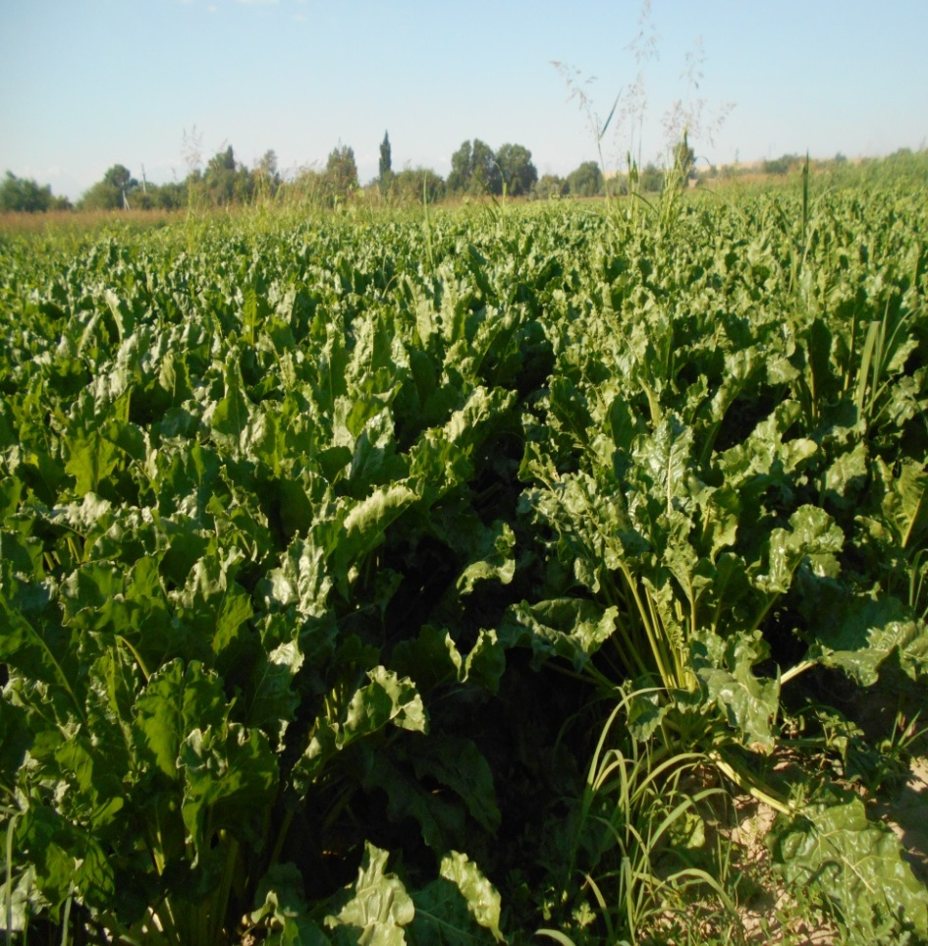
Аграрный сектор
Посеяно зерновых 1506 га ,
44га – сахарная свекла,
65га – картошка,
65га – жашылча,
20га- бахчевые,
948га – многолетние травы.

Slide 12
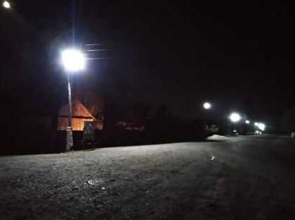
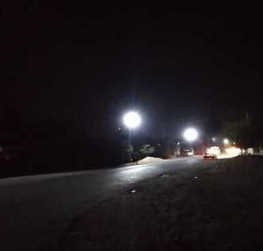
Освещение улиц
на освещение улиц аймака из местного бюджета выделено 28785 сом

Slide 13
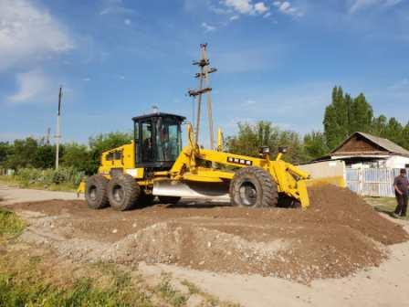
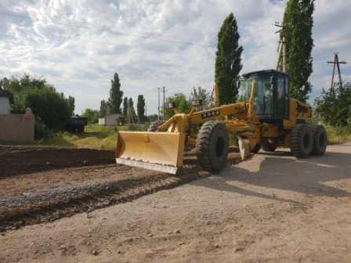
Отсыпка улиц
Отсыпка и грейдирование дорог. Продолжается отсыпка дорог
Спонсоры – 75,0 тыс сом

Slide 14
Озеленение территории
население (со стороны депутата АК)– 40,0 тыс сом
Были высажены голубые ели и другие зеленые насаждения

Slide 15
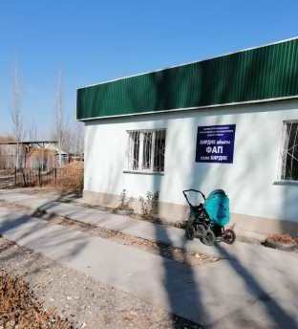
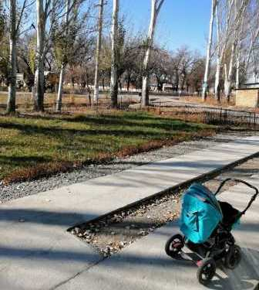
Текущий ремонт ФАП с.Гроздь и с.Бирдик
Из местного бюджета выделено 48685 сом на текущий ремонт ФАПов

Slide 16
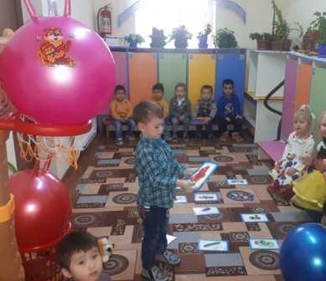
Текущий ремонт школ и детских садов аймака
Из местного бюджета выделено 40 783 сом на текущий ремонт школ и детских садов айылного аймака

Slide 17
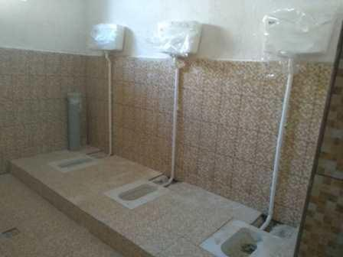
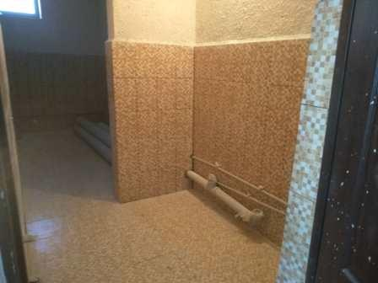
Ремонт санузлов в Грозденской средней школе
Провели ремонт санузлов за счет выделенных средств из фонда развития Аламудунского района и местного бюджета.
Фонд развития Аламудунского района – 180,1 тыс сом
МБ- 370,5 тыс сом

Slide 18
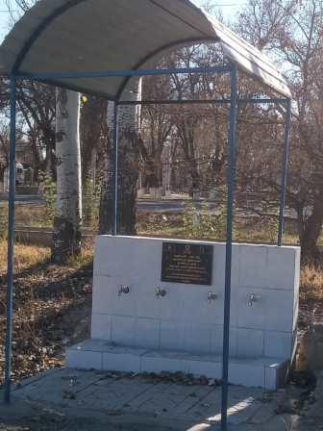
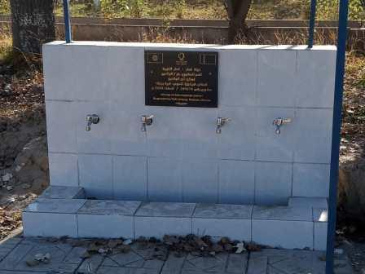
Инвестиции
В связи с тем, что обеспечение чистой питьевой водой является одним из приоритетных проблем.
Катарский благотворительный фонд пробурили 5 скважин на территории айылного аймака, глубиной от 40 до 60 метров.

Slide 19
По проекту АРИС
Реконструкция существующего водозабора и установка глубинного насоса ЭЦВ-4 и водопровода.
АРИС – 618,1 тыс сом
Айыл өкмөт – 96,5 тыс сом
В связи с тем, что подрядчик выигравший тендер по проекту скоропстижно скончался, была необходимость провести ретендер. На сегодняшний день на объекте начались работы

Slide 20
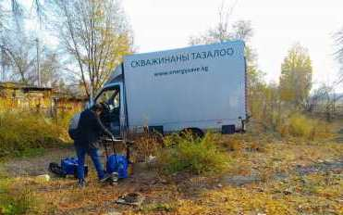
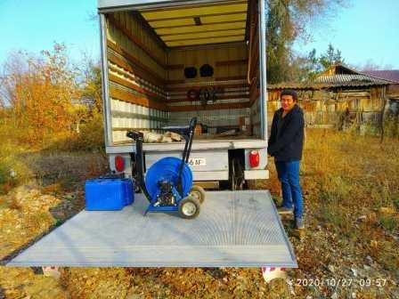
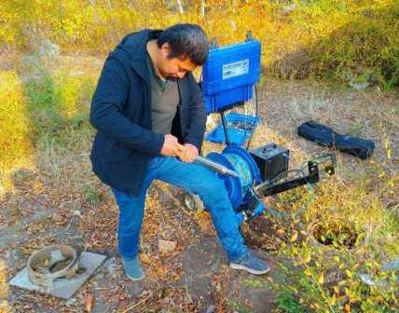
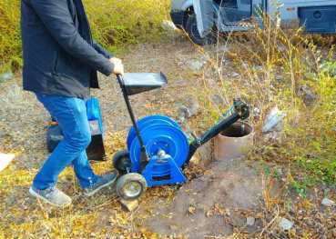
По проекту АРИС

Slide 21
Инвестиции
В 2019 году через фонд развития Чуйской области выиграли проект Строительство мини футбольного поля в с.Гроздь на сумму 2 795 811 сом, из них вклад айыл окмоту 139 700 сом.
Тендерная сумма строительства составила 2 272,3 тыс сом, в том числе вклад айыл окмоту 119,7 тыс сом.
На сегодняшний день завершены 80% работ по проекту

Slide 22
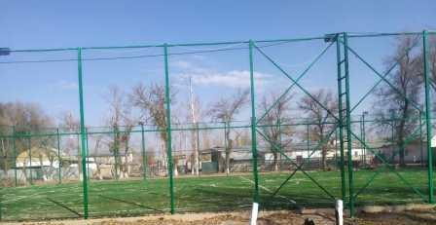
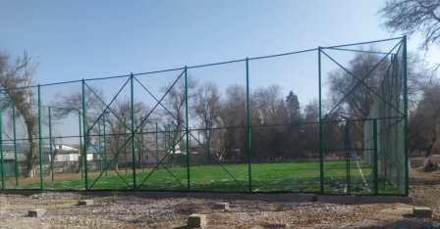
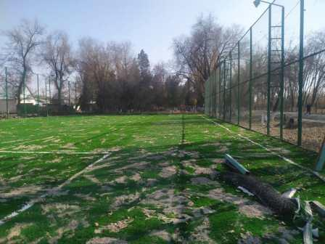
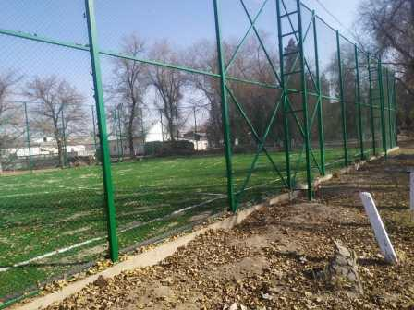
Инвестиции

Slide 23
Инвестиции
Благоустройство парка в с.Бирдик
Выигран проект через Фонд развития Чуйской области. На сегодняшний день завершены 90% работ.
Фонд развития Чуской области – 2 236 990 сом
Местный бюджет – 99 328 сом.
В парке есть зона для детей с детской площадкой.
Для занятия спортом есть ворк-аут площадка с уличными тренажерами.
Установлены лавочки и аллея с освещением.

Slide 24
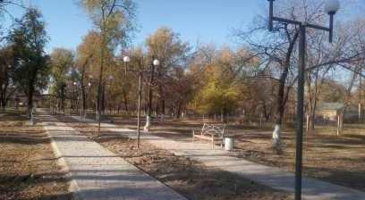
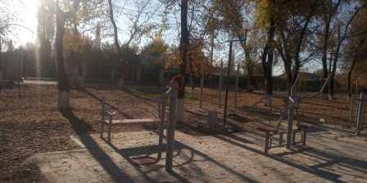
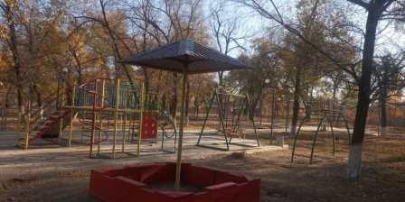
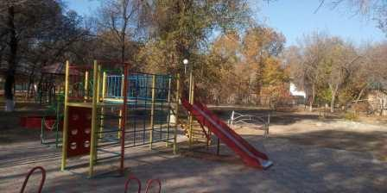
Инвестиции

Slide 25
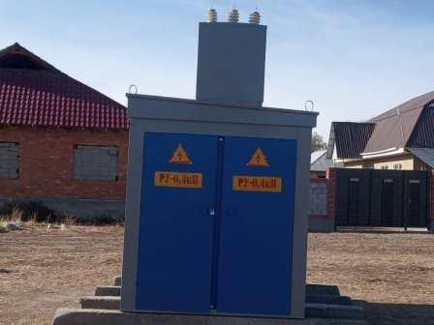
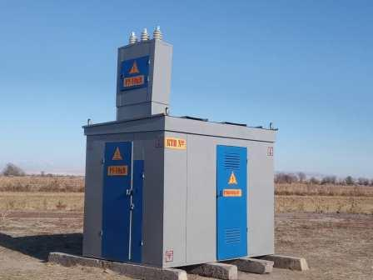
Установка трансформатора на новостройки с.Гроздь
Из фонда развития Аламудунского района выделено 200,0 тыс сом, вклад айыл окмоту -160,0 тыс сом.

Slide 26
Строительство швейного цеха в с.Гроздь
Индивидуальный предприниматель “Викленко” подготовила бизнес план на строительство швейного цеха в с.Гроздь. Сумма проекта 3527115 сом.
РСК Банк выделяет деньги на строительство швейного цеха под 8% на 6 лет.
В настоящее время из-за эпидемиологической ситуацией в стране проект временно приостановился.

Slide 27
Открытие дневного стационара в с.Бирдик
Во время пика распространения COVID-19 и увеличения заболевших в с.Бирдик был открыт дневной стационар при активном участии местного населения.
Также для предотвращения короновирусной инфекции с марта месяца 2020 года из местного бюджета было выделено 150 705 сом для приобретения СИЗ и проведение дезинфекции территории айылного аймака, а со стороны спонсоров было выделено 99 900 сом в виде кислородного концентратора и СИЗ
Notes:
З

Slide 28
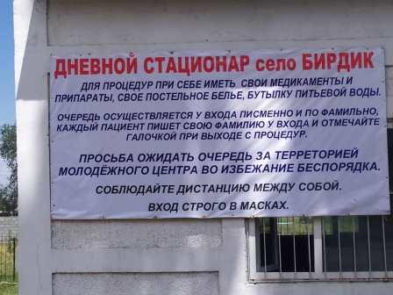
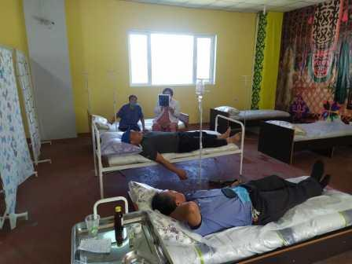
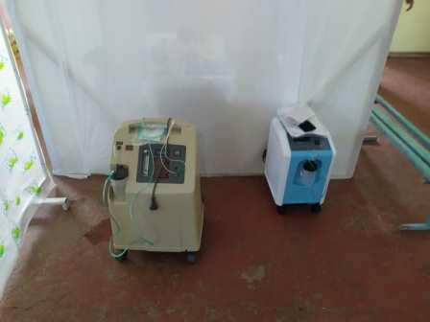
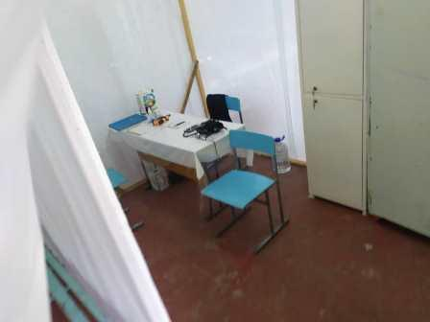

Slide 29
Спасибо за внимание!!!

